Slide 1
Aula de banco: SQL: Max, Min, Avg, Sum e Count

Slide 2
SQL: Max, Min, Avg, Sum e Count
As funções agregadas são compostas por MAX, MIN, AVG, SUM e COUNT e cada uma delas executa uma tarefa específica.
É possível utilizar as funções agregadoras em conjunto com o WHERE, lembrando que o resultado mudará de acordo com as sentenças definidas pelo filtro.
Para este exemplo, considere a estrutura de tabelas abaixo, onde temos uma tabela chamada produto (Tabela 1), responsável por armazenar todos os produtos do estoque do cliente, a tabela categoria_produto (Tabela 2), responsável por armazenar todas as categorias existentes no banco de dados, e a tabela venda_produto (Tabela 3), que relaciona os produtos que foram vendidos.

Slide 3
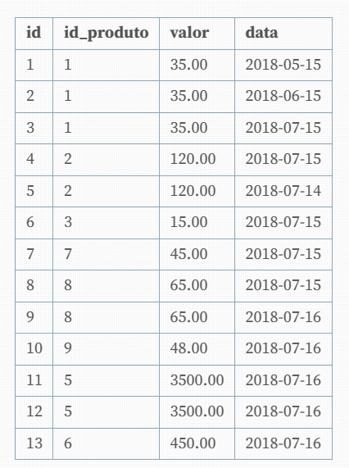
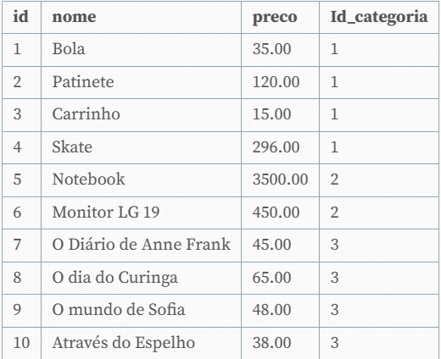
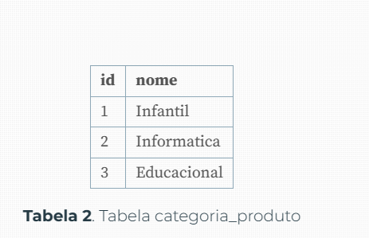
SQL: Max, Min, Avg, Sum e Count

Slide 4
SQL: Max, Min, Avg, Sum e Count
Suponhamos que seja necessário saber exatamente qual o maior preço entre todos os produtos cadastrados na tabela produto. Para isso, podemos utilizar a função MAX, conforme a query abaixo:
SELECT
MAX(preco) as MAIOR_PRECO
FROM produto

